Slide 1






PLANO NACIONAL DE FORMAÇÃO DE ÁRBITROS ESCOLARES DE VOLEIBOL
NÍVEL 1
3
2022-2023
FASE ESCOLA

Slide 2
IDENTIDADE DO DESPORTO ESCOLAR
VISÃO
Garantir uma oferta desportiva escolar variada aos alunos, envolvendo as comunidades escolar e local, em todas os agrupamentos de escolas e escolas não agrupadas.
    VALORES
• Responsabilidade e integridade;
• Excelência e exigência;
• Curiosidade, reflexão e inovação;
• Cidadania e participação;
• Liberdade.
v
V
Contribuir de forma articulada para os seis
eixos estratégicos do programa:
1. +Desporto | +atividade física;
2. Formação de alunos e professores;
3. Cidadania, inclusão e ética;
4. Cogestão e codecisão na escola;
5. Desporto verde e sustentável;
6. Envolvimento das | nas comunidades.
MISSÃO
• Consciência e domínio do corpo;
• Bem-estar, saúde e ambiente;
• Raciocínio e resolução de problemas;
• Pensamento crítico e pensamento criativo; • Relacionamento interpessoal;
• Desenvolvimento pessoal e autonomia; • Sensibilidade estética e artística.
ÁREAS DE COMPETÊNCIA
M
AC
Perfil dos alunos à saída da escolaridade obrigatória.

Slide 3


MISSÃO E VISÃO DA ARBITRAGEM NO DE
MISSÃO
VISÃO
GARANTIR A FORMAÇÃO DOS ALUNOS A NÍVEL NACIONAL E FOMENTAR A QUALIDADE DE INTERVENÇÃO DA ARBITRAGEM E GESTÃO DO JOGO.
FOMENTAR O NÚMERO DE ÁRBITROS ESCOLARES A NÍVEL NACIONAL E POTENCIAR A CARREIRA A LONGO PRAZO NA ARBITRAGEM

Slide 4
NÍVEIS DA FORMAÇÃO
FASE NACIONAL
DGE
FASE CLDE
LOCAL
04
03
02
01
FASE REGIONAL
FASE
ESCOLA
DSR
GRUPO/EQUIPA

Slide 5
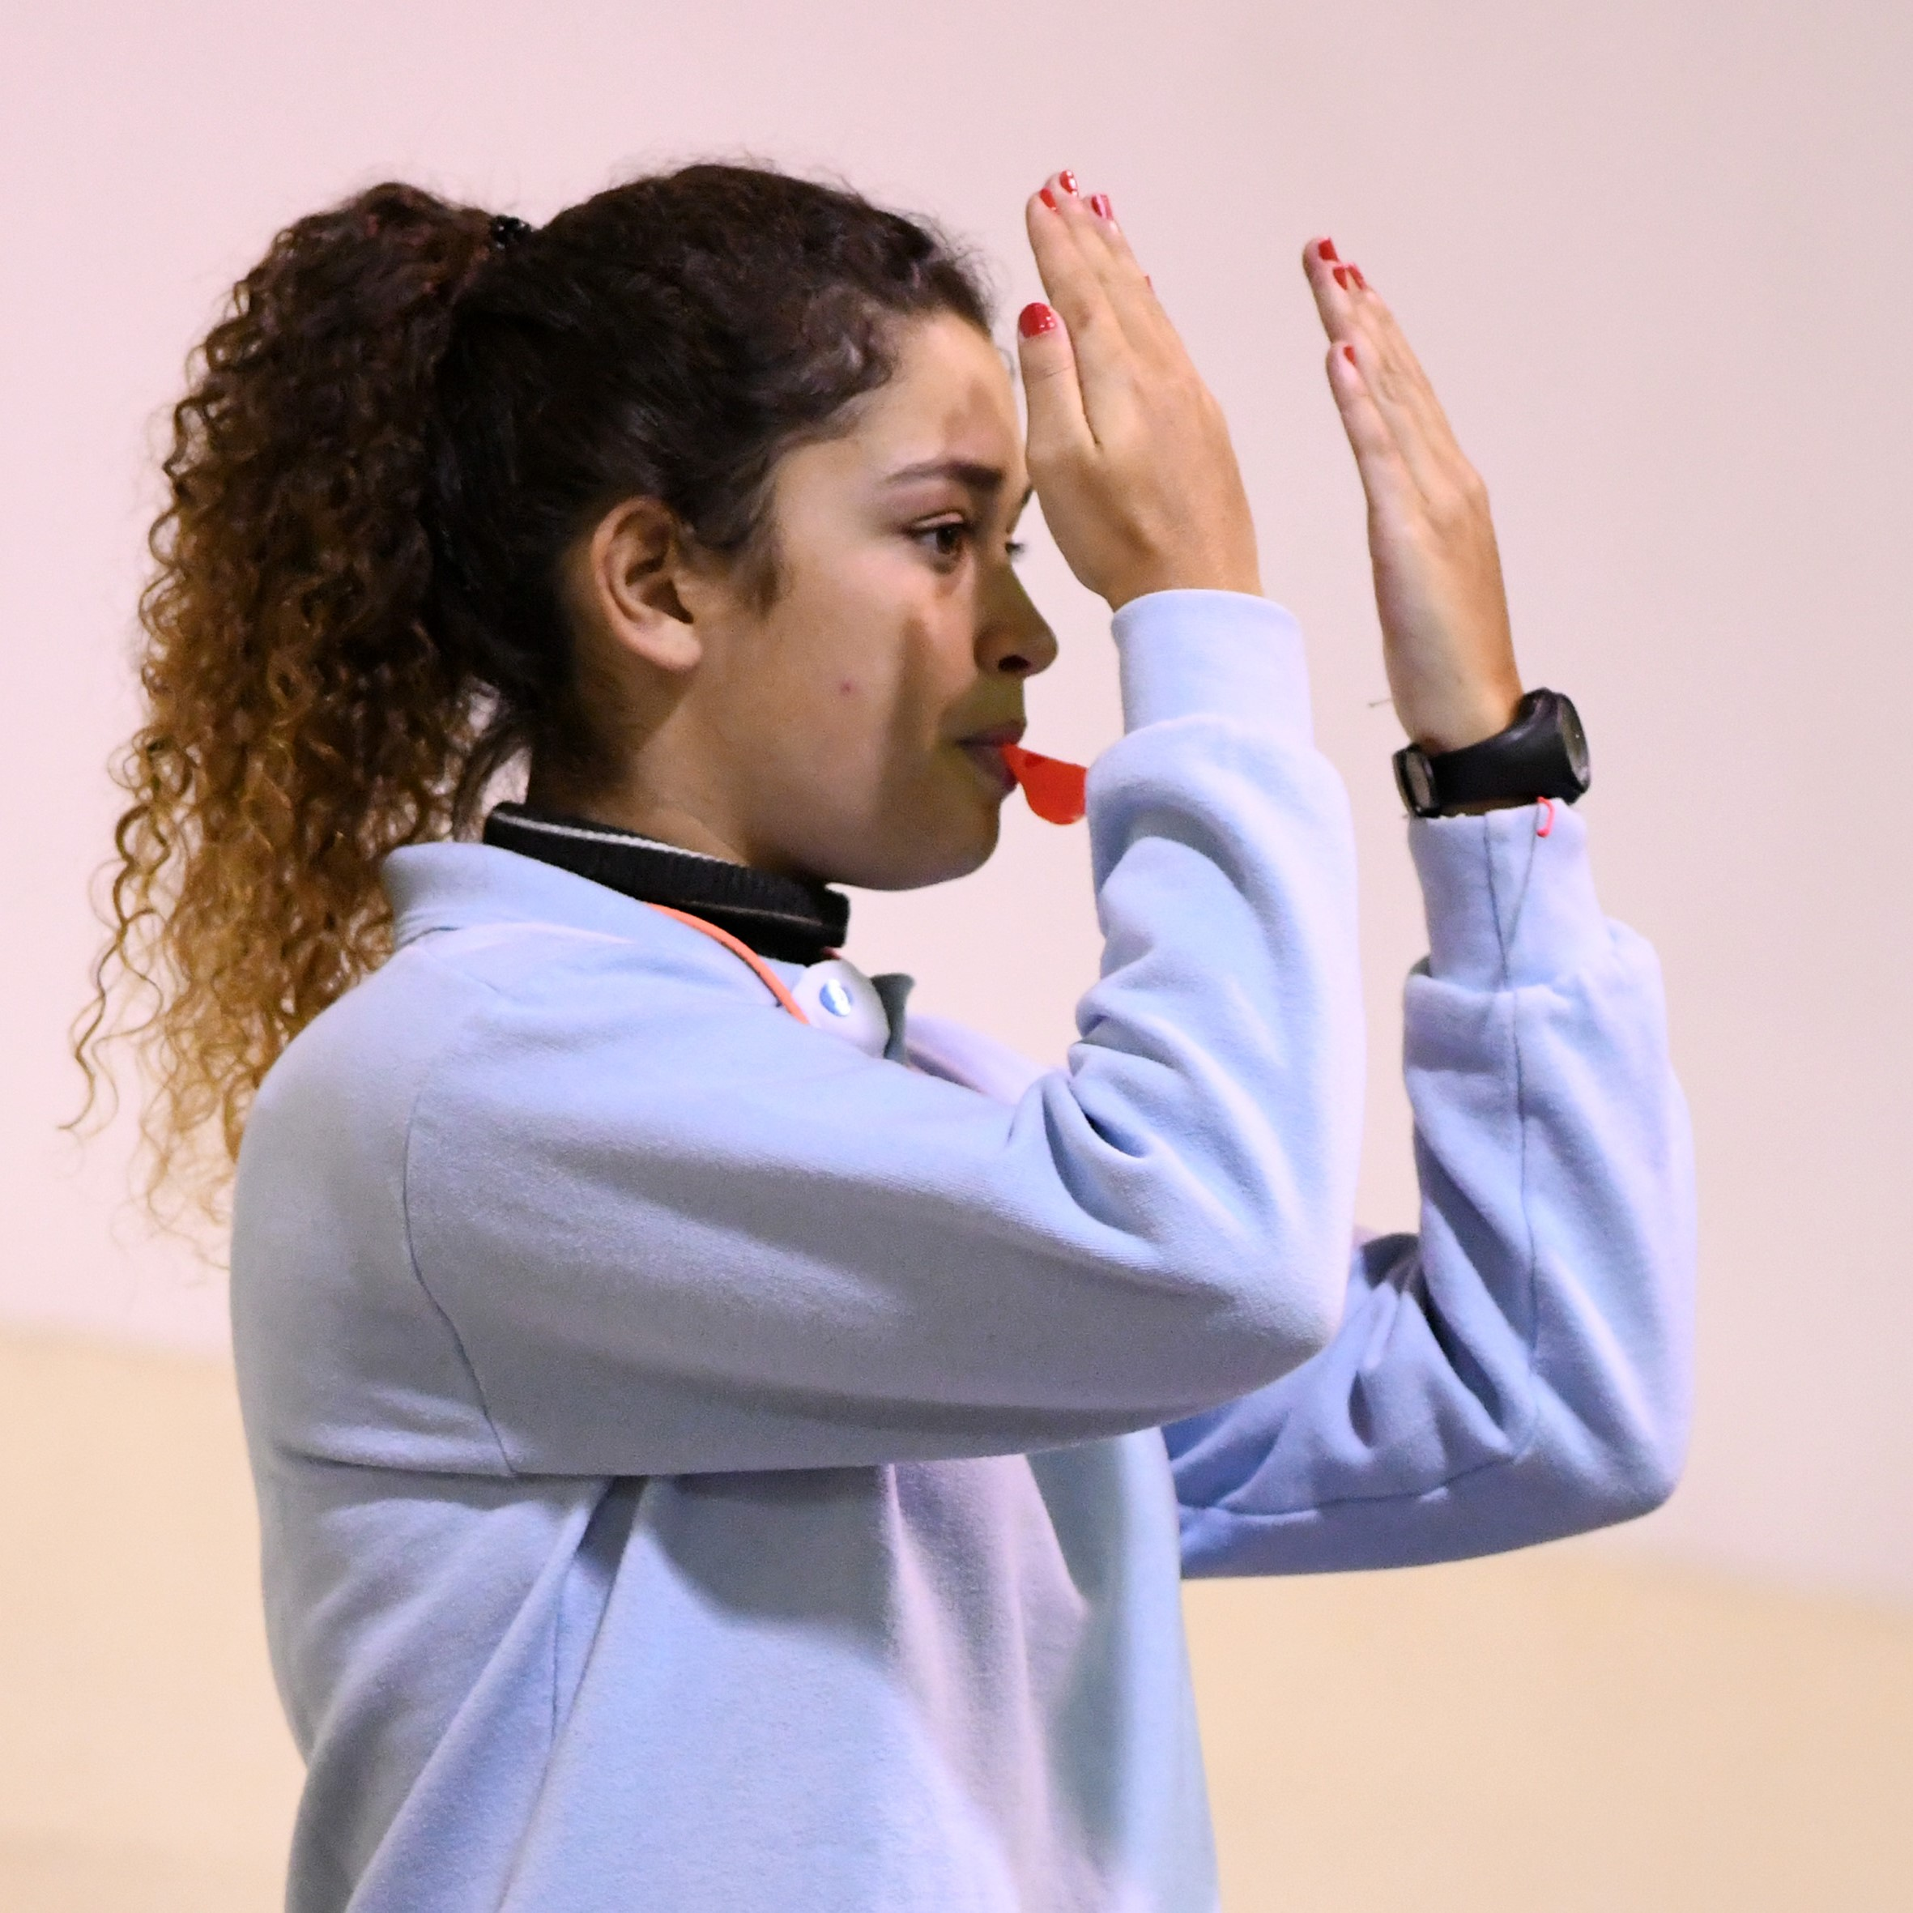
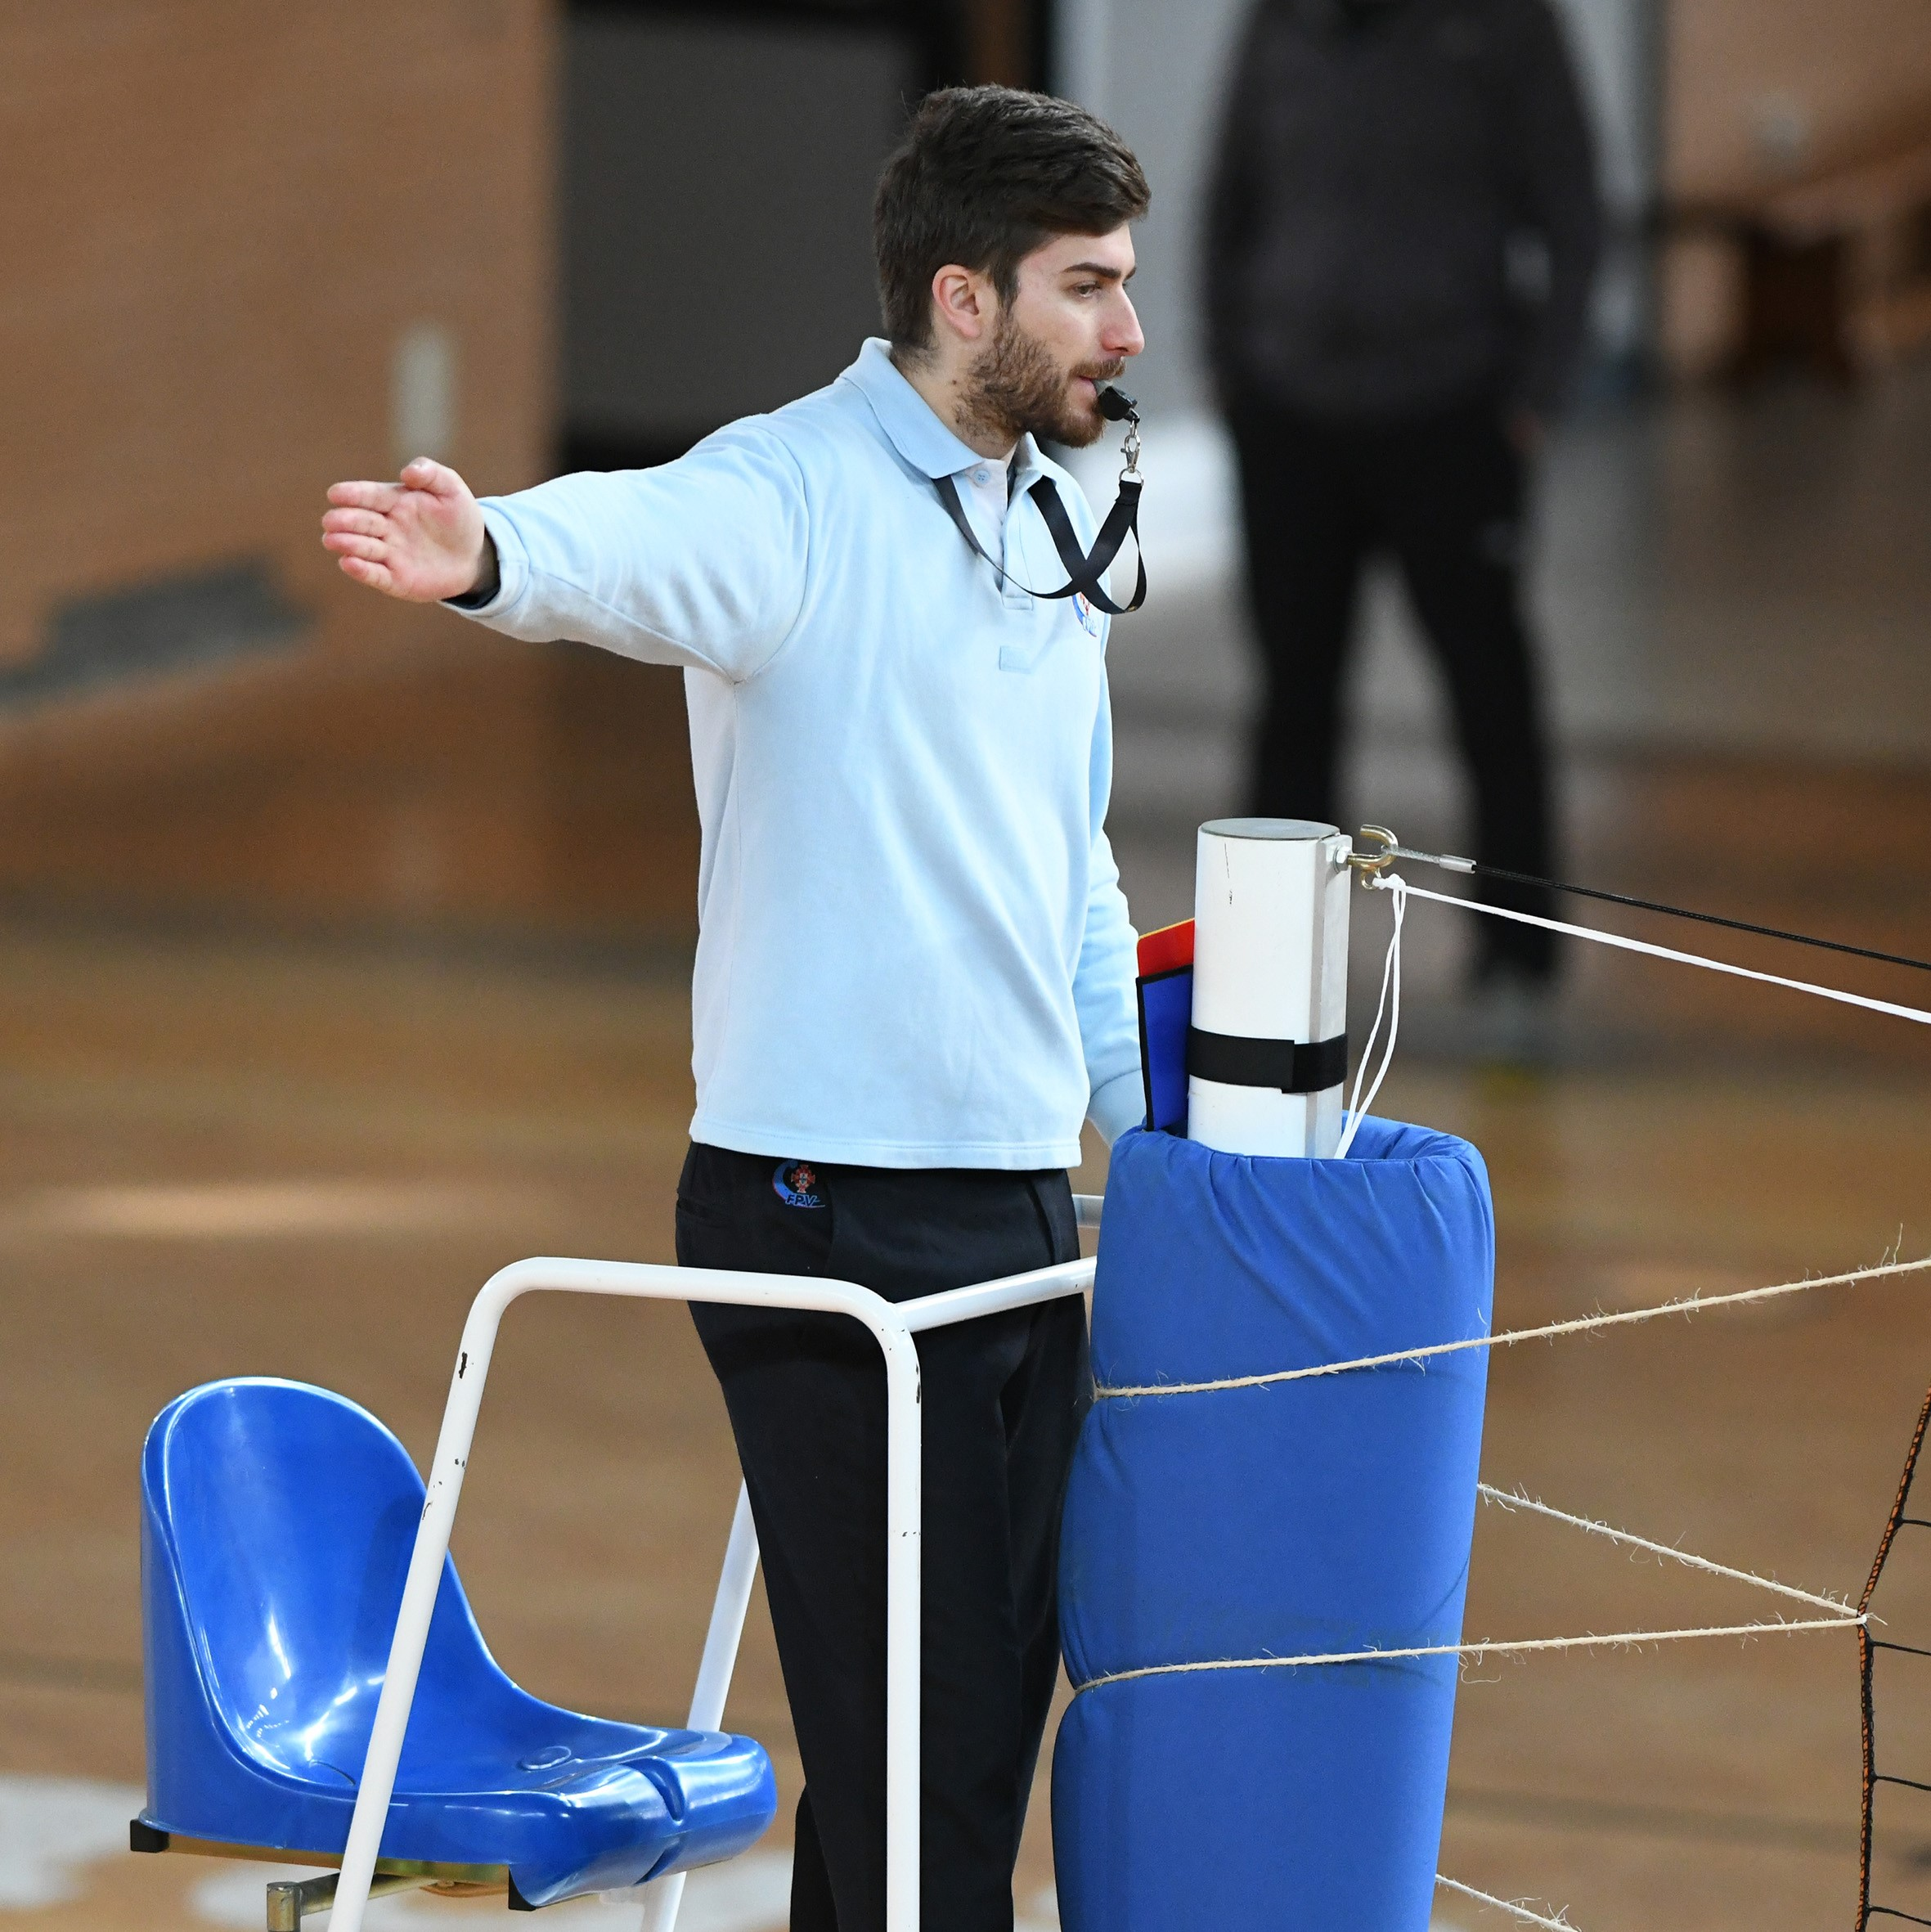
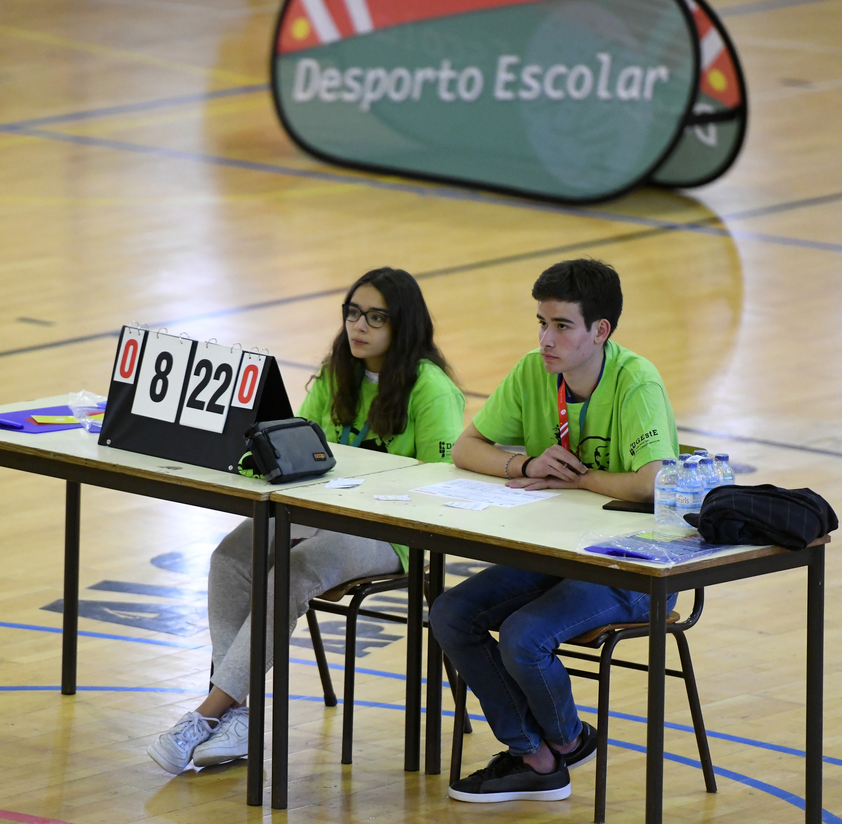

CONTEÚDOS PROGRAMÁTICOS
ATITUDE E
ÉTICA
Funções
Fair-Play
Ética
TÉCNICOS
Regras
Regulamentos do
Desporto Escolar
Sinalética
ORGANIZAÇÃO
DA MODALIDADE
História
Organização do jogo
Boletim de jogo

Slide 6
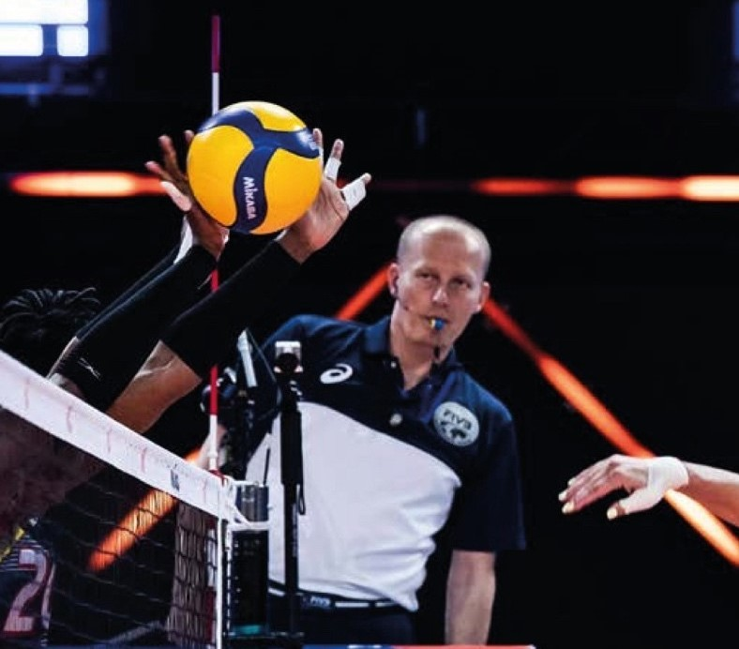
O que é ser árbitro?
O árbitro é alguém que faz cumprir as regras e o espírito desportivo, e deverá ser o garante de cumprimento dos regulamentos, quando uma regra é violada ou algo incomum ocorre. Algumas qualidades do árbitro:
  Gostar de arbitrar.
  Ser tecnicamente competente.
  Ser atento e concentrado.
  Ser justo com todos os participantes.
  Ser honesto e imparcial.
  Ser firme nas suas decisões.
  Ser cordial.
  Transmitir serenidade e confiança.
  Ter boa apresentação.
  Ser educador.

Slide 7
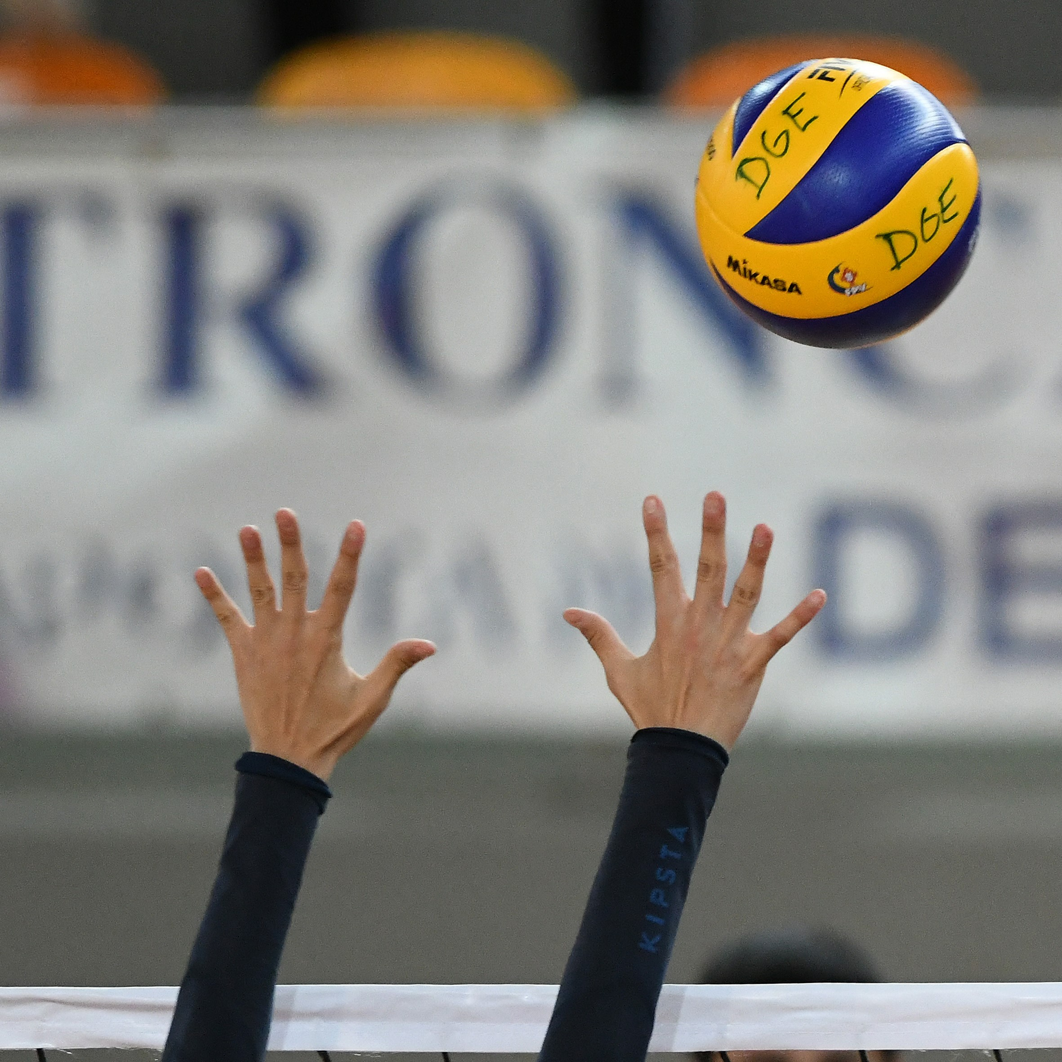
CONCEITO DE UM BOM ÁRBITRO
Os conceitos do bom-senso, equidade, justiça, ética, cordialidade, confiança e equilíbrio são fundamentais para um bom árbitro. O árbitro deve ser um facilitador, um promotor eficiente, em lugar de um castigador “eficiente”.
O árbitro torna-se uma parte muito importante do bem-estar e do ambiente positivo no jogo, é bom quando permanece na maior parte do tempo em segundo plano e só intervêm quando é necessário. Pode-se dizer que um bom árbitro usará as Regras para tornar a competição numa experiência satisfatória para todos os intervenientes.

Slide 8
FUNÇÕES DO 1º ÁRBITRO
Coordenar e controlar a estrutura do jogo;
Autorizar todas as alterações nas equipas;
Aplicar sanções;
Assinalar todas as faltas de contacto de bola e faltas acima da rede;
Dirige o jogo e as suas decisões são soberanas, deverá ser imparcial, educado, rigoroso e atuar com bom senso e isenção.

Slide 9
FUNÇÕES DO 2º ÁRBITRO
Decide sobre as faltas na rede e linha central;
Assinala faltas dos defesas e blocadores;
Verifica o posicionamento dos jogadores;
Controla as substituições e os tempos mortos;
Verifica os comportamentos dos jogadores suplentes;
Assinala as bolas fora quando tocam em objetos ou elementos estranhos ao jogo;
Auxilia o 1º árbitro e comunica todas as situações com o marcador.

Slide 10
FUNÇÕES DOS MARCADORES
As funções dos elementos que compõem a mesa de jogo são:
Preencher o boletim de jogo, em colaboração com a equipa de arbitragem;
Cronometrar o tempo de jogo (infantis e iniciados);
Registar a identificação dos participantes;
Registar os resultados parciais e final;
Registar as eventuais ocorrências disciplinares;
Auxiliar e colaborar com a equipa de arbitragem.

Slide 11
01
FORMATO DO JOGO
INSTALAÇÃO E EQUIPAMENTO
FORMATO DO JOGO
PROTOCOLO

Slide 12
1º ÁRBITRO
INSTALAÇÕES E EQUIPAMENTO
Campo
ZONA DE DEFESA
6 m
3 m
9 m
ZONA DE ATAQUE
ZONA DE SERVIÇO
2º ÁRBITRO
Área de aquecimento
SUPLENTES
MESA DE JOGO

Slide 13
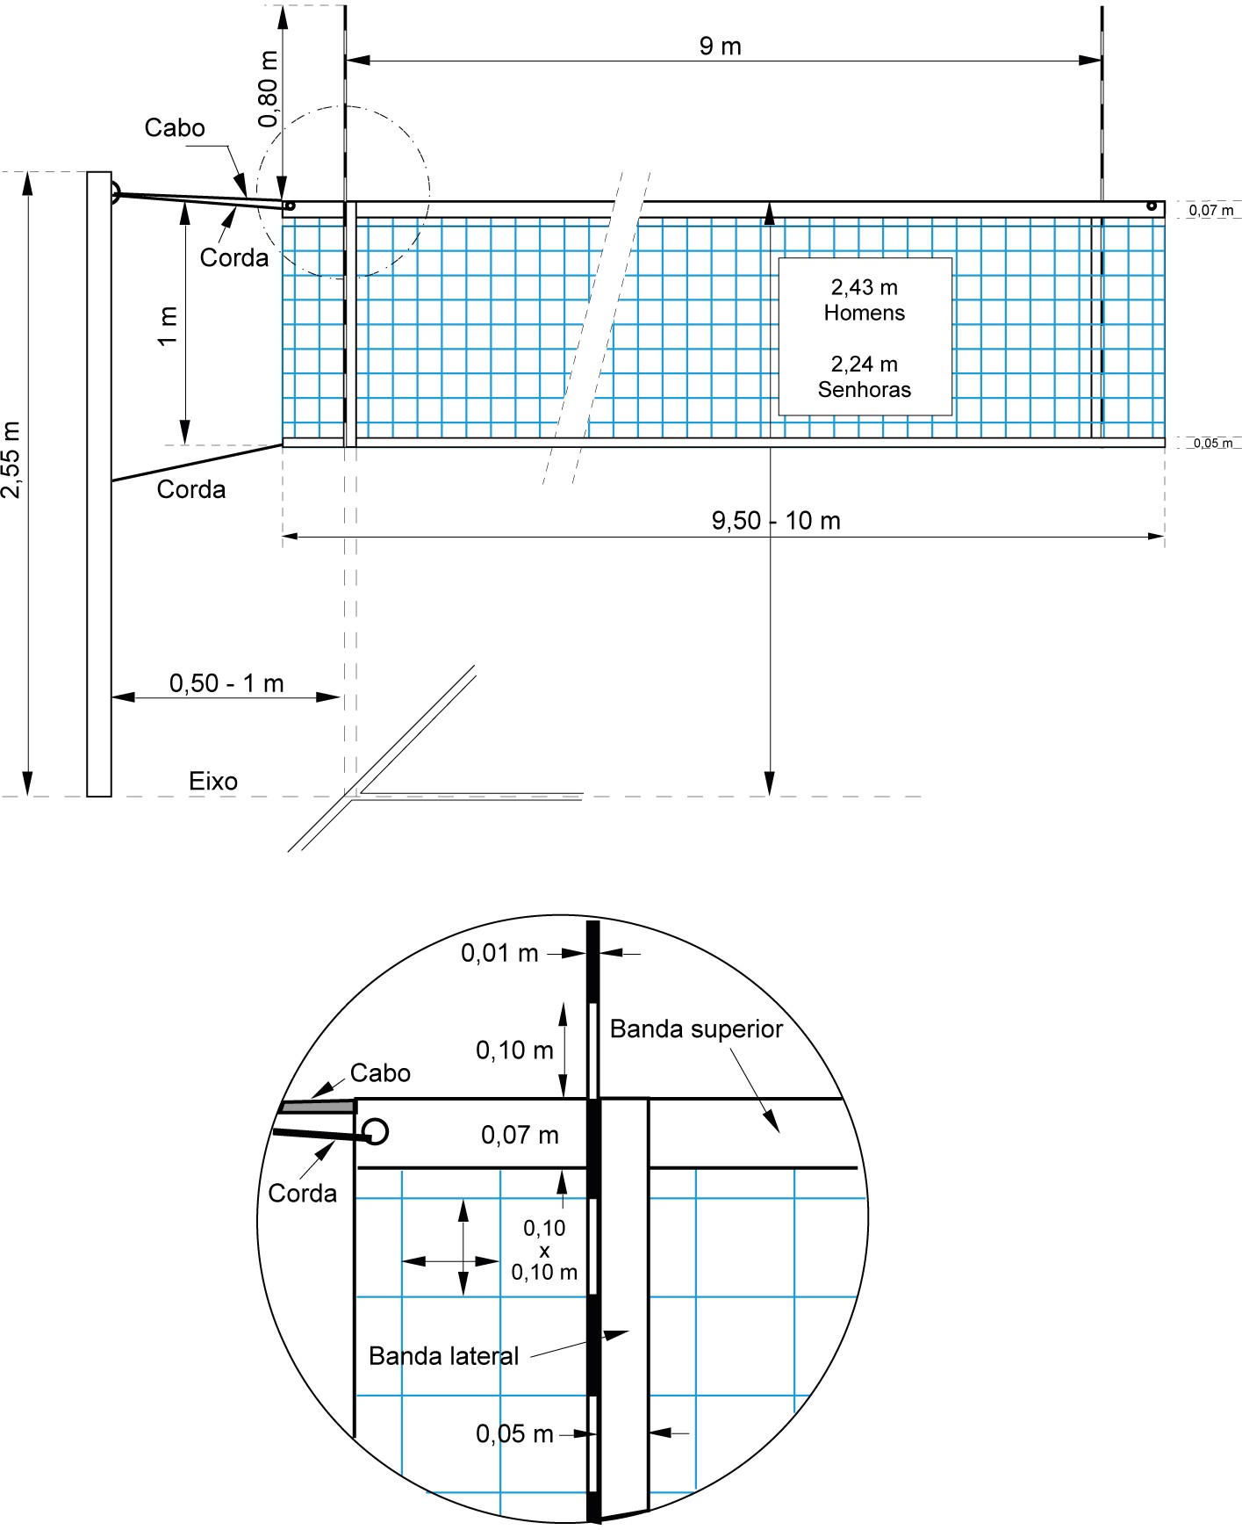
INSTALAÇÕES E EQUIPAMENTO
Rede
DE ACORDO COM ESCALÃO

Slide 14
INSTALAÇÕES E EQUIPAMENTO
REDE
Altura da rede nos escalões do DE:
Infantis A e B:
Mistos, Femininos e Masculinos – 2,10m
Iniciados:
Femininos – 2,15m
Masculinos – 2,24m
Juvenis:
Femininos – 2,20m
Masculinos – 2,35m
Juniores
Femininos – 2,24m
Masculinos – 2,43m

Slide 15
FORMATO DO JOGO
- Conquista um ponto quem ganhar a jogada (contagem contínua).
- O set é ganho pela equipa que atinge os 25 pontos (com diferença de 2 pontos).
- O último set (3º ou 5º set) é jogado até aos 15 pontos (com diferença de 2 pontos) e as equipas mudam de campo aos 8 pontos.
- Vence o jogo quem ganhar 2 ou 3 sets.
5

Slide 16
PROTOCOLO DE JOGO/JORNADA (ANTES)
16’ | VERIFICAR A ALTURA REDE
15’ | SORTEIO (Capitães)
14’ | AQUECIMENTO OFICIAL À REDE
12’ | RECOLHA DE FICHAS DE FORMAÇÃO

Slide 17
PROTOCOLO DE JOGO/JORNADA (ANTES)
4’ | FINAL DO AQUECIMENTO
3’ | APRESENTAÇÃO DAS EQUIPAS
0’ | INÍCIO DO JOGO
VAMOS JOGAR!
Nota: Nas jornadas concentradas este protocolo poderá ser reajustado.

Slide 18
PROTOCOLO DE JOGO (DURANTE)
ÚLTIMO SET
TEMPO MORTO
INTERVALOS DE SETS
30’’
AS EQUIPAS TÊM QUE SAIR DO TERRENO DE JOGO
NOVO SORTEIO
QUANDO UMA EQUIPA ATINGE 8 PTS AS EQUIPAS MUDAM DE CAMPO.
3’
MUDANÇA DE CAMPO
RECOLHA DE NOVAS FICHAS DE FORMAÇÃO

Slide 19
02
GESTOS OFICIAIS
Procedimentos
Regras e sinalética

Slide 20
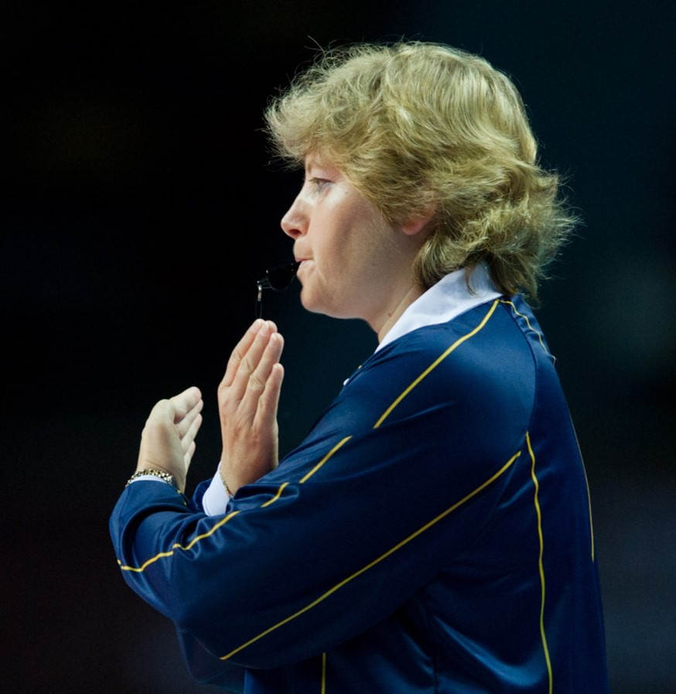
PROCEDIMENTOS
Só o 1º árbitro apita para dar início ao serviço.
Ambos podem apitar para terminar uma jogada, dependendo da responsabilidade da marcação da falta ocorrida.
A informação gestual deverá ser clara, atempada e precisa.

Slide 21
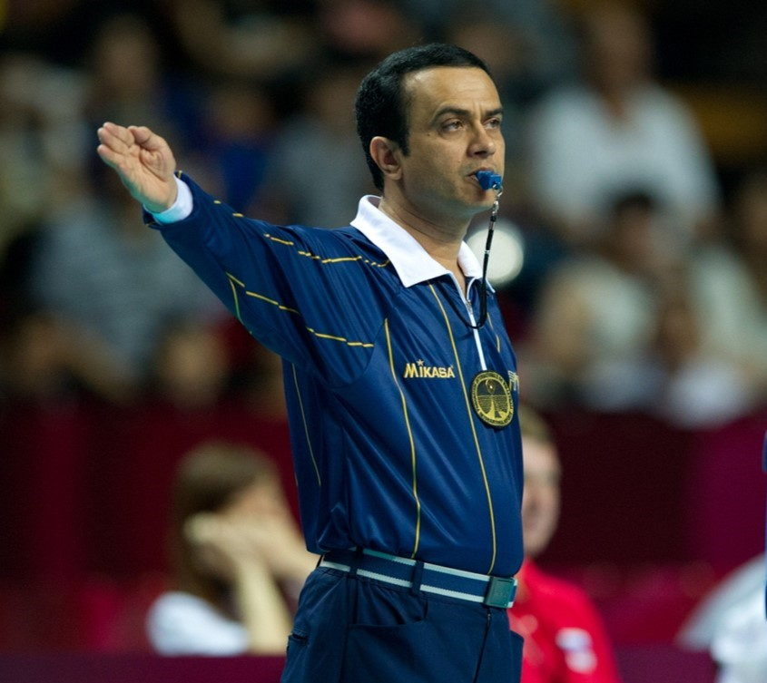
PROCEDIMENTOS DO 1º ÁRBITRO
Apenas o capitão em jogo se pode dirigir ao 1º árbitro para pedir esclarecimentos sobre a aplicação ou interpretação de uma regra.
Sequência da sinalética:
1º árbitro apita a falta:
Indica a equipa que serve;
Indica a natureza da falta;
Indica o jogador faltoso (se necessário).

Slide 22
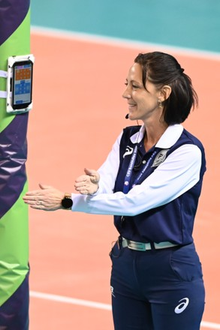
PROCEDIMENTOS DO 2º ÁRBITRO
Sequência da sinalética:
2º árbitro apita a falta:
Indica a natureza da falta;
Indica o jogador faltoso (se necessário);
A equipa que serve, repetindo o gesto feito pelo 1º árbitro.

Slide 23
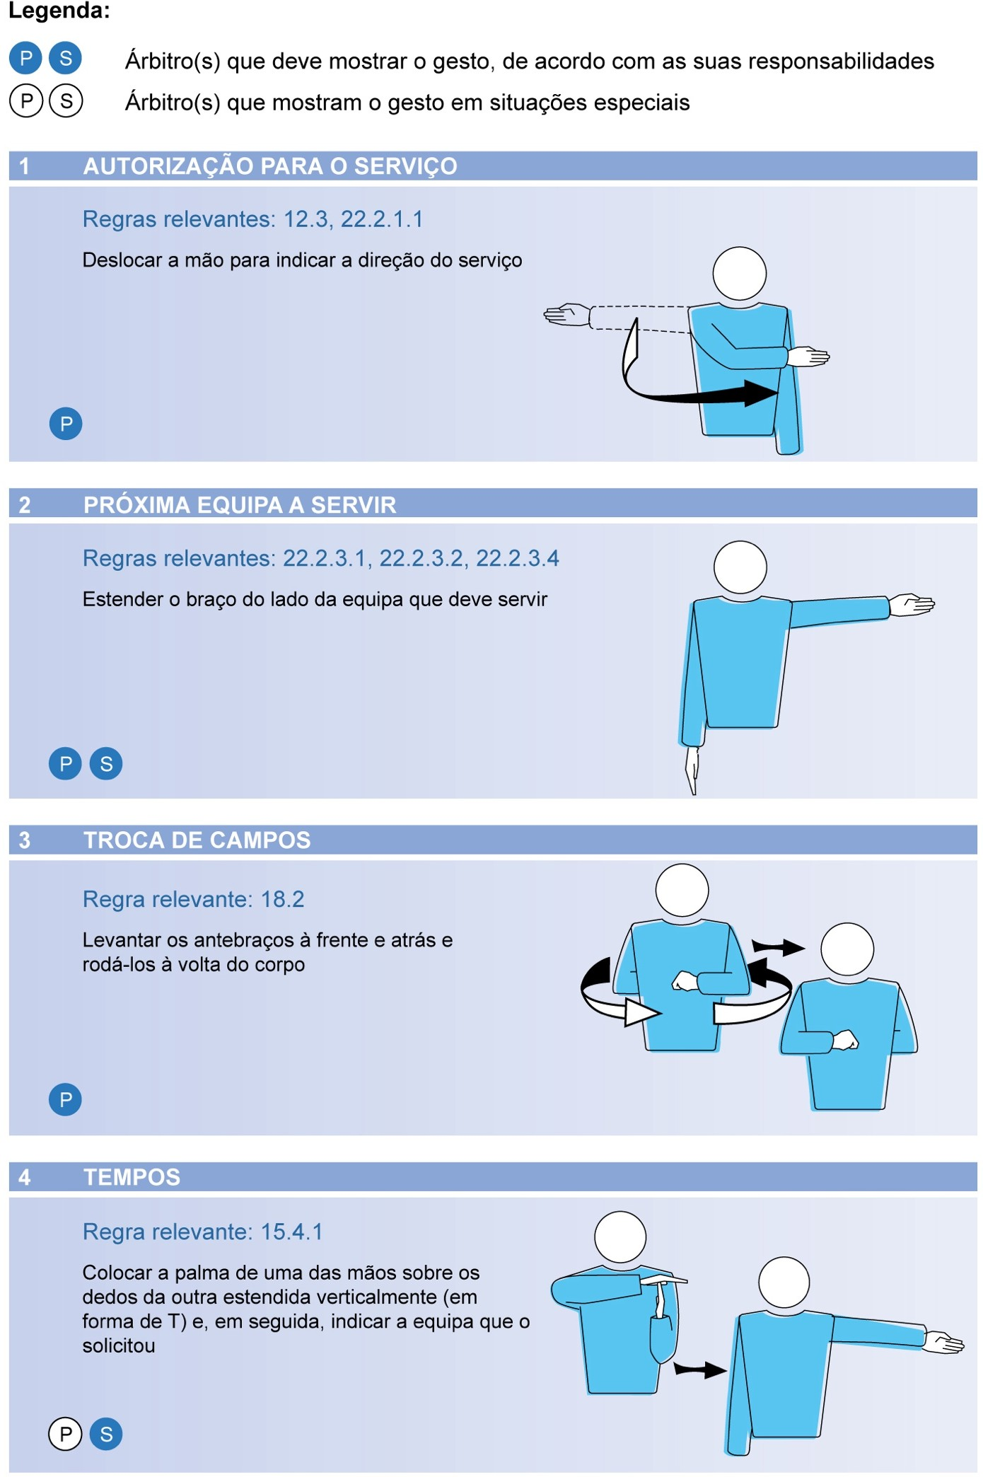
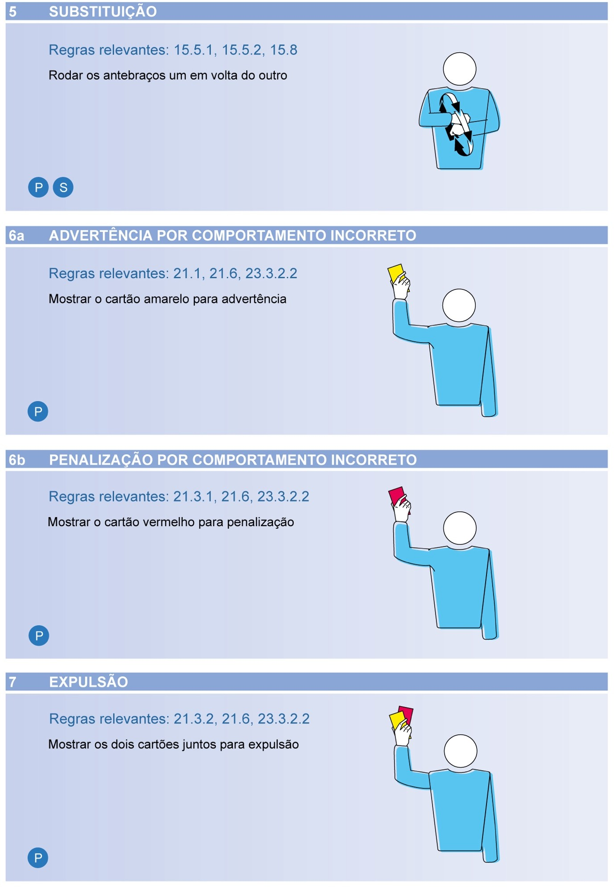
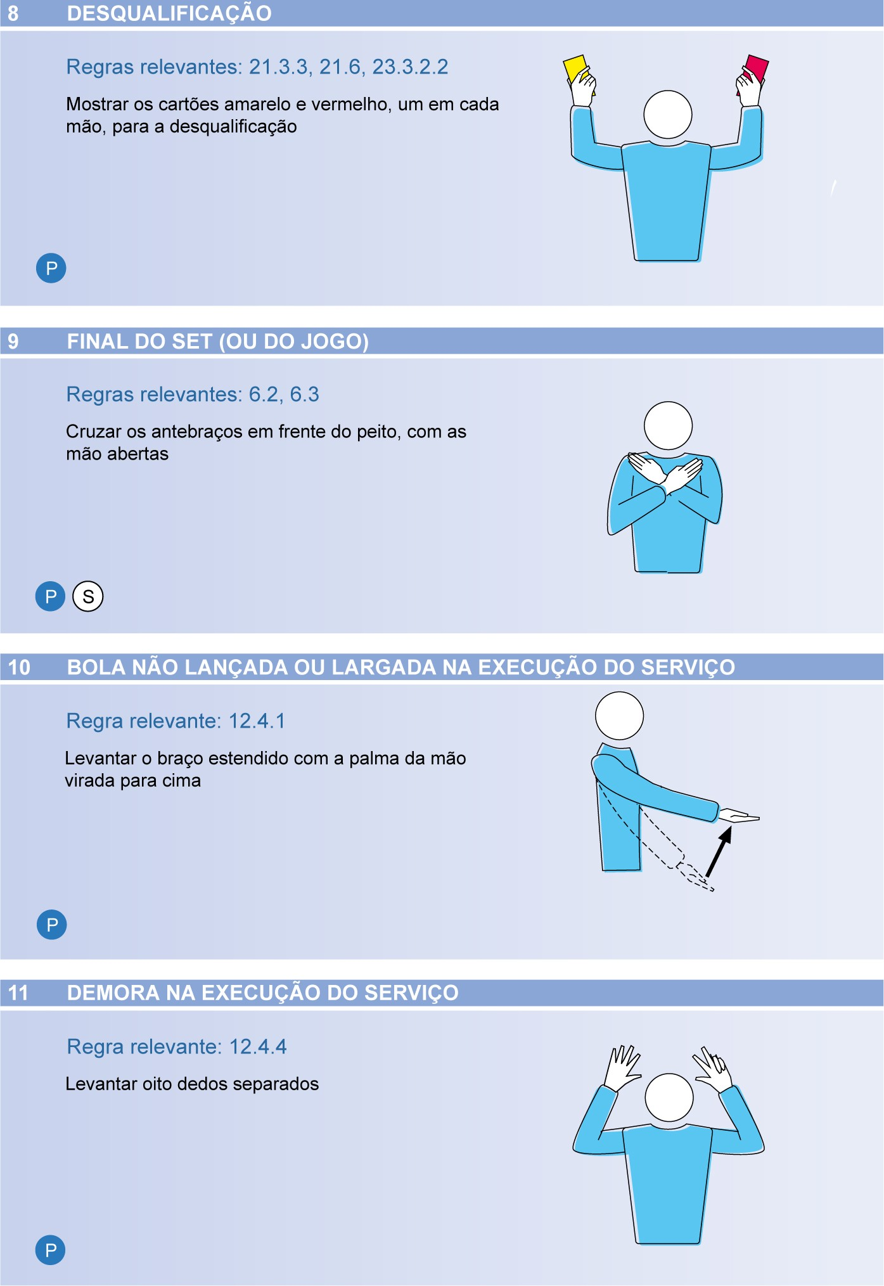
01

Slide 24
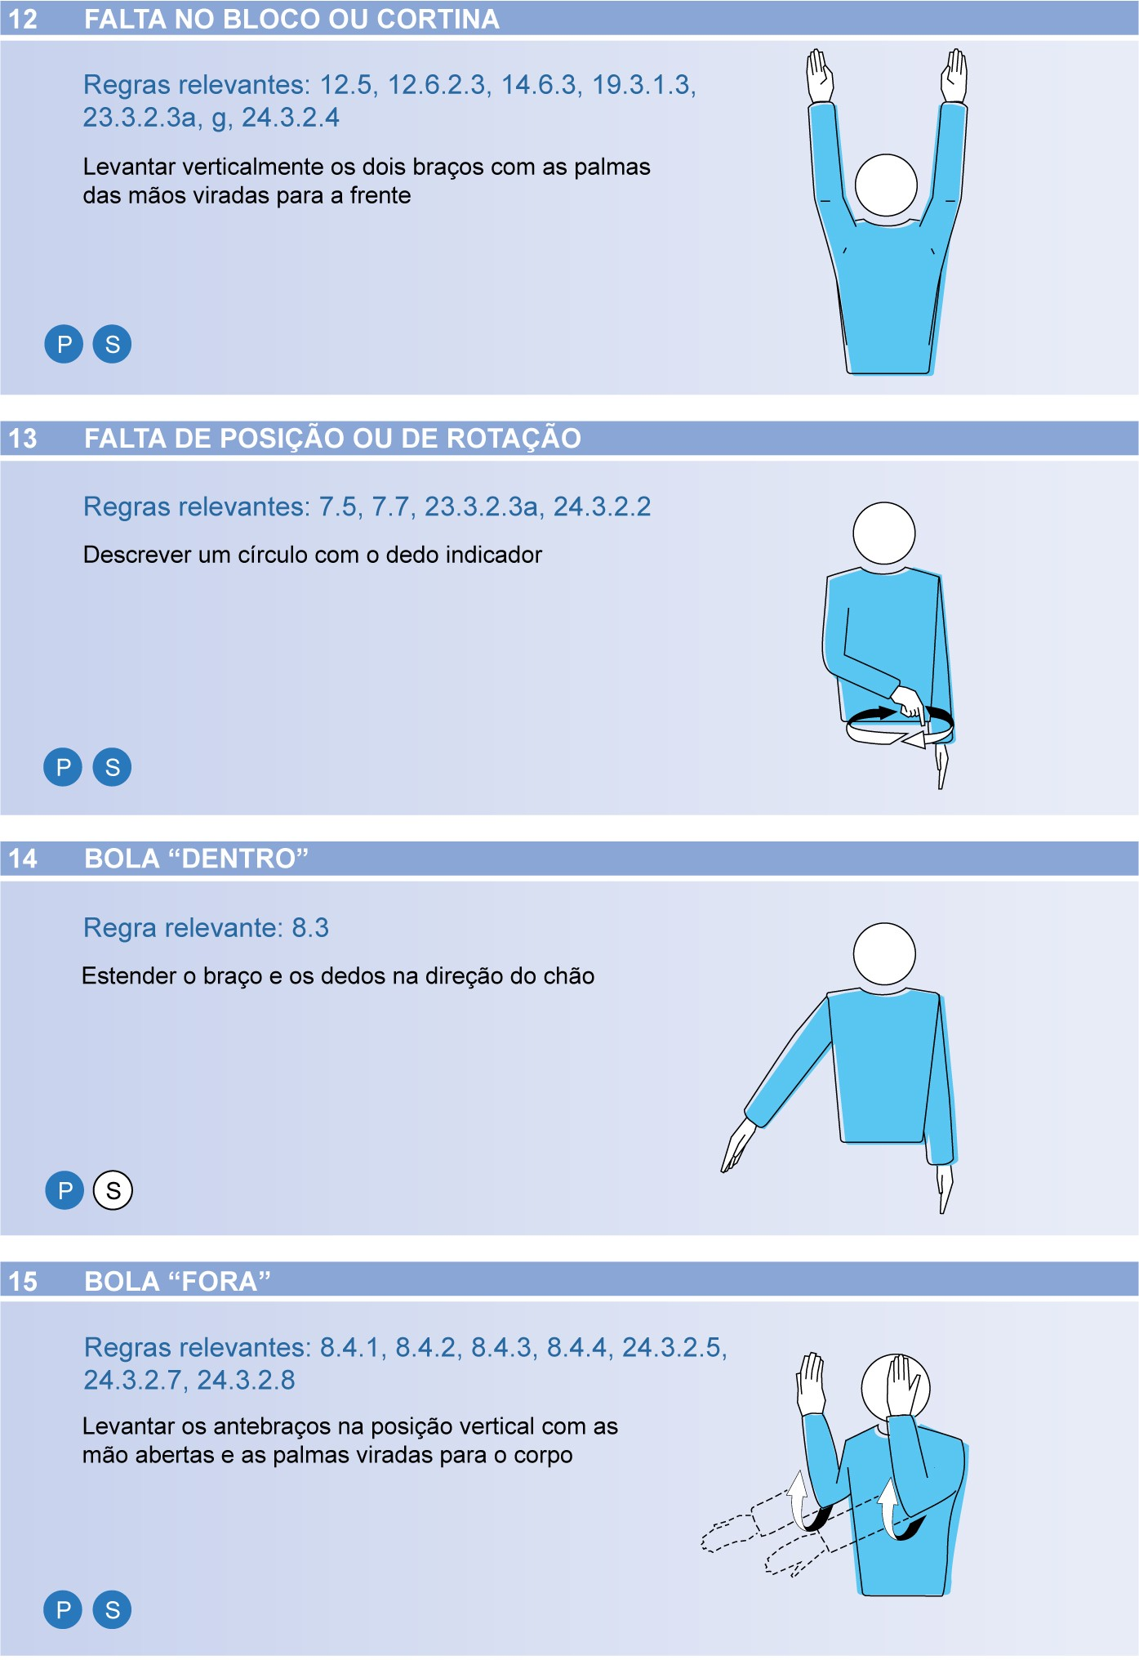
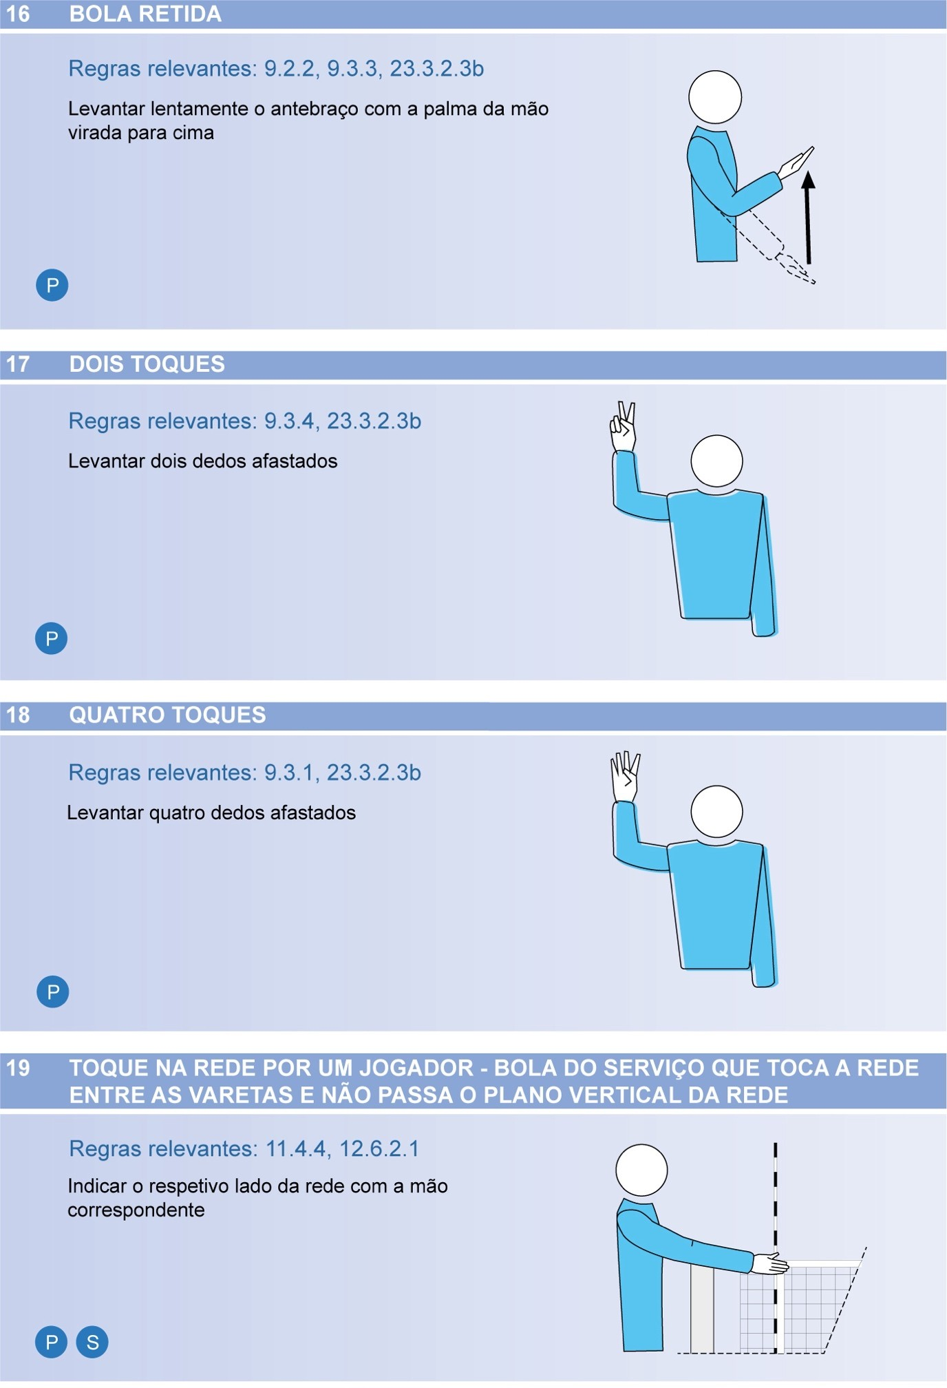
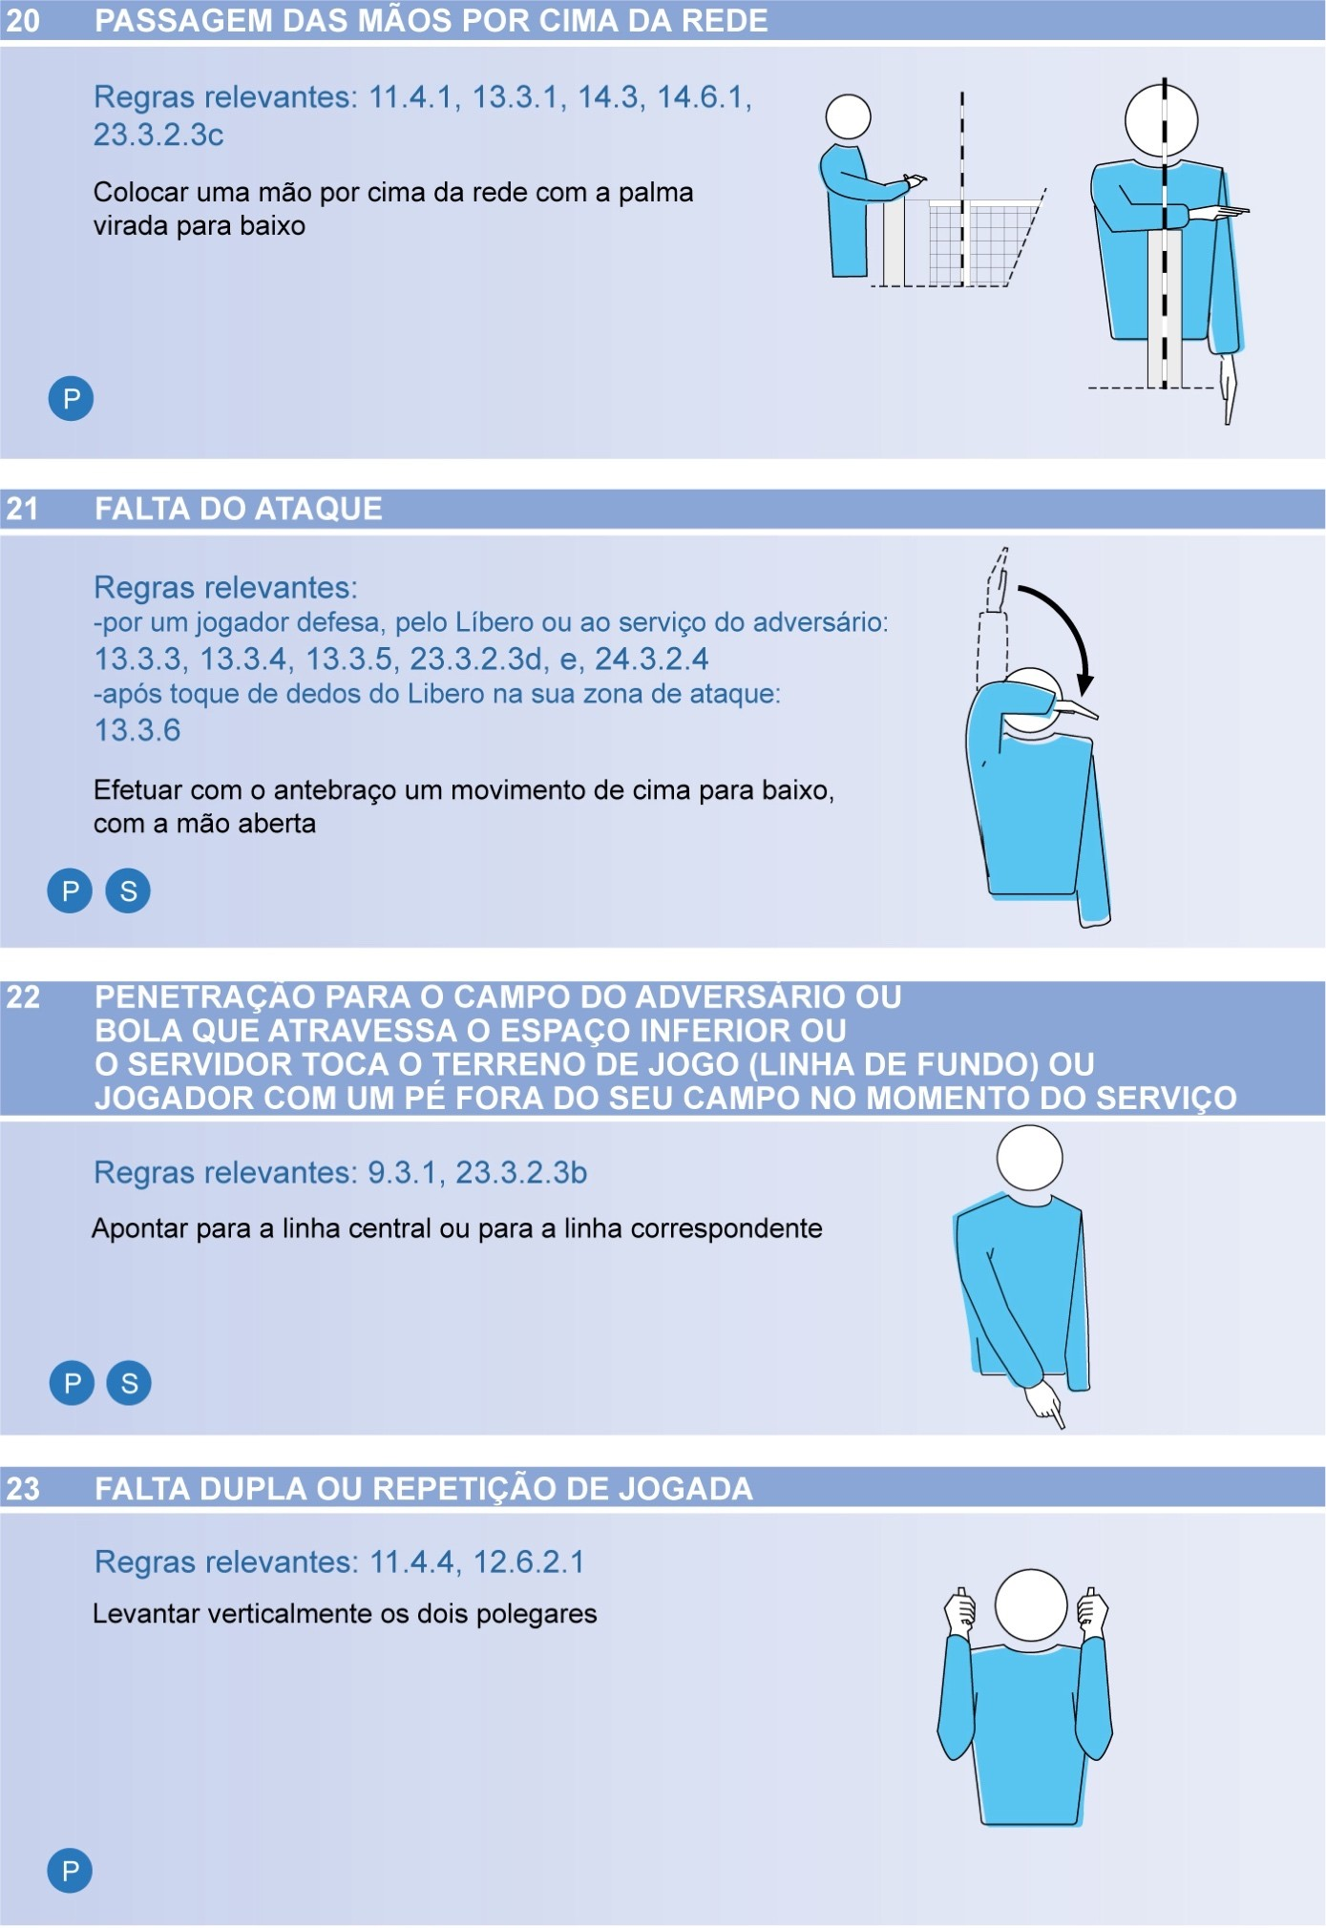
02

Slide 25
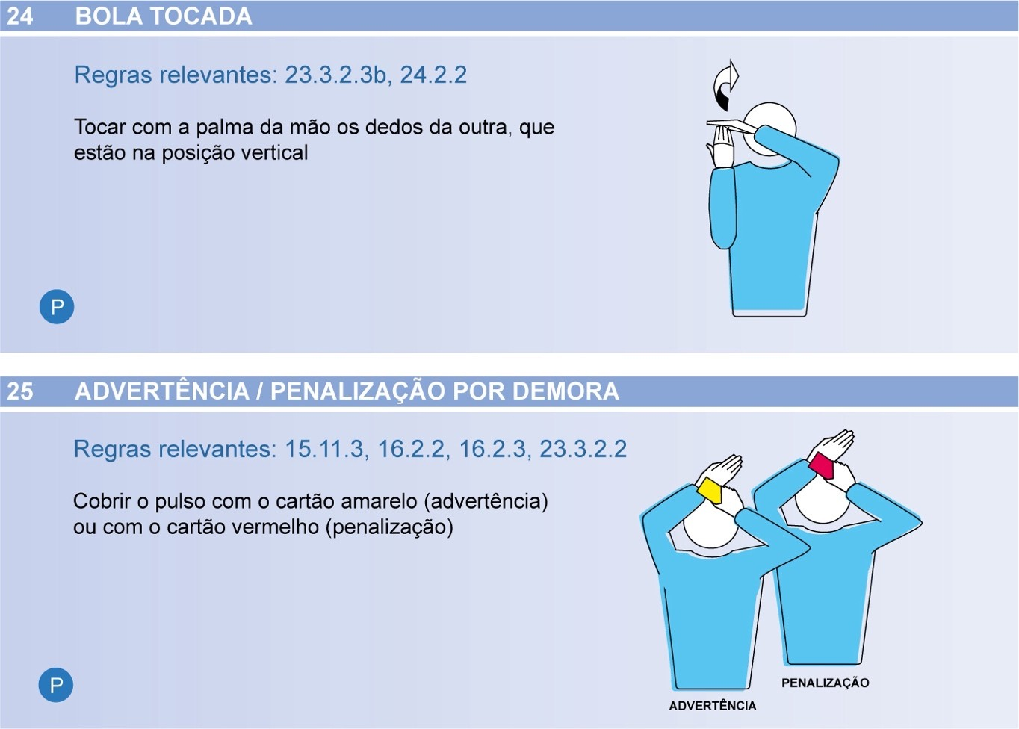
03

Slide 26
SINALÉTICA DA ARBITRAGEM GESTOS OFICIAIS
(Essenciais para o Nível 1)
Gesto 1 – Autorização para o serviço
Gesto 2 – Equipa a servir
Gesto 3 – Mudança de campo
Gesto 4 – Tempo morto
Gesto 5 – Substituição
Gesto 9 – Fim de set (ou jogo)
Gesto 11 – Demora no serviço
Gesto 13 – Falta de rotação
Gesto 14 – Bola dentro
Gesto 15 – Bola fora
Gesto 16 – Bola retida
Gesto 17 – Dois toques
Gesto 18 – Quatro toques
Gesto 19 – Rede tocada
Gesto 21 – Falta no ataque
Gesto 22 – Penetração no campo contrário
Gesto 23 – Falta dupla ou repetição da jogada
Gesto 24 – Bola tocada

Slide 27
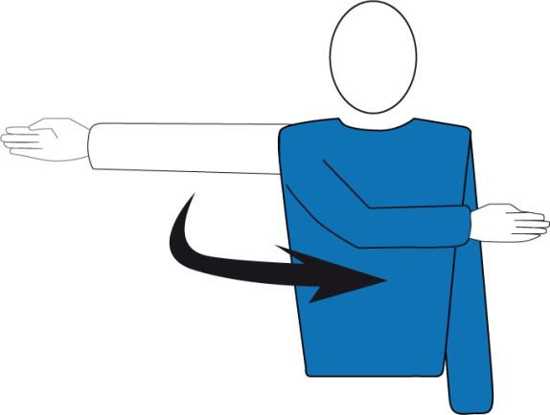
1
Autorização para o serviço
- O jogador tem 8 segundos para servir;
- Tem que ser batida por uma só mão ou braço;
- Bola tem que ser lançada ou largada.
Vídeo

Slide 28
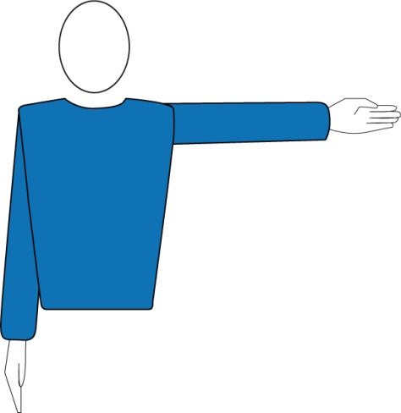
2
Próxima equipa a servir
- O jogador da zona 1 executa o serviço.
Vídeo

Slide 29
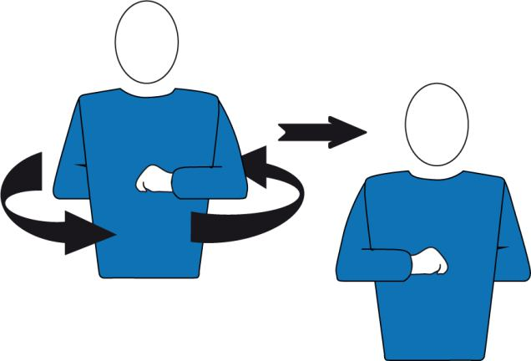
3
Mudança de campo
- No final de cada set, as equipas mudam de campo;
- No último set, aos 8 pontos, as equipas mudam de campo.
Vídeo

Slide 30
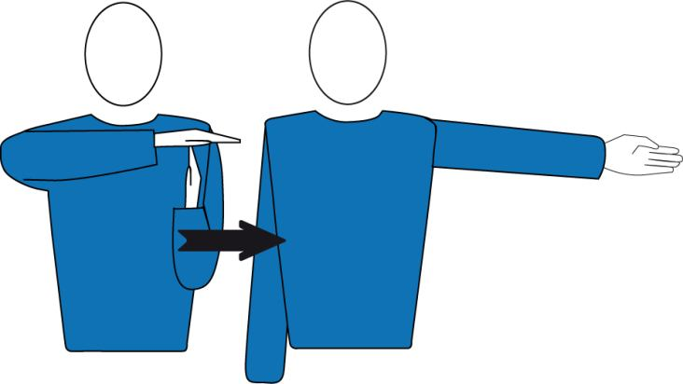
4
Tempo morto (TM)
- Cada equipa tem direito a 2 TM por set;
Cada TM tem a duração de 30’’;
O pedido do 3º TM é considerado pedido improcedente;
No Desporto Escolar há escalões sem possibilidade de pedido de TM.
Vídeo

Slide 31
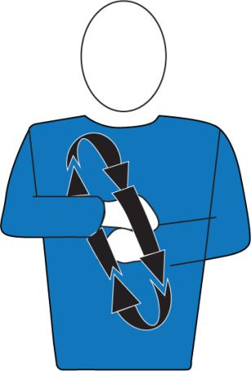
5
Substituição
- São pedidas através do posicionamento do atleta na zona de substituição;
- Máximo de 6 substituições por set;
- Pedido da 7ª substituição é considerado pedido improcedente;
- No Desporto Escolar há escalões sem possibilidade de executar substituições.
Vídeo

Slide 32

9
Fim de set (ou de jogo)
- O intervalo entre sets tem a duração de 3 minutos.
Vídeo

Slide 33
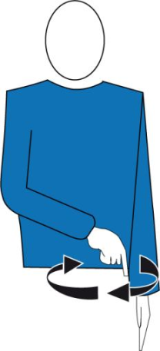
13
Falta de posição ou de rotação
- O posicionamento dos jogadores é verificado no momento do batimento da bola no serviço;
- É verificado pela colocação dos apoios no solo.
Vídeo

Slide 34
POSIÇÕES DOS JOGADORES
As zonas 1, 6 e 5 correspondem à zona de defesa e as zonas 2, 3 e 4 à zona de ataque;
As rotações são realizadas no sentido dos ponteiros do relógio;
Não interessa o local onde os jogadores estão situados no campo, mas sim a posição relativa entre eles.
5
4
2
1
6
3
3
6
1
2
4
5

Slide 35
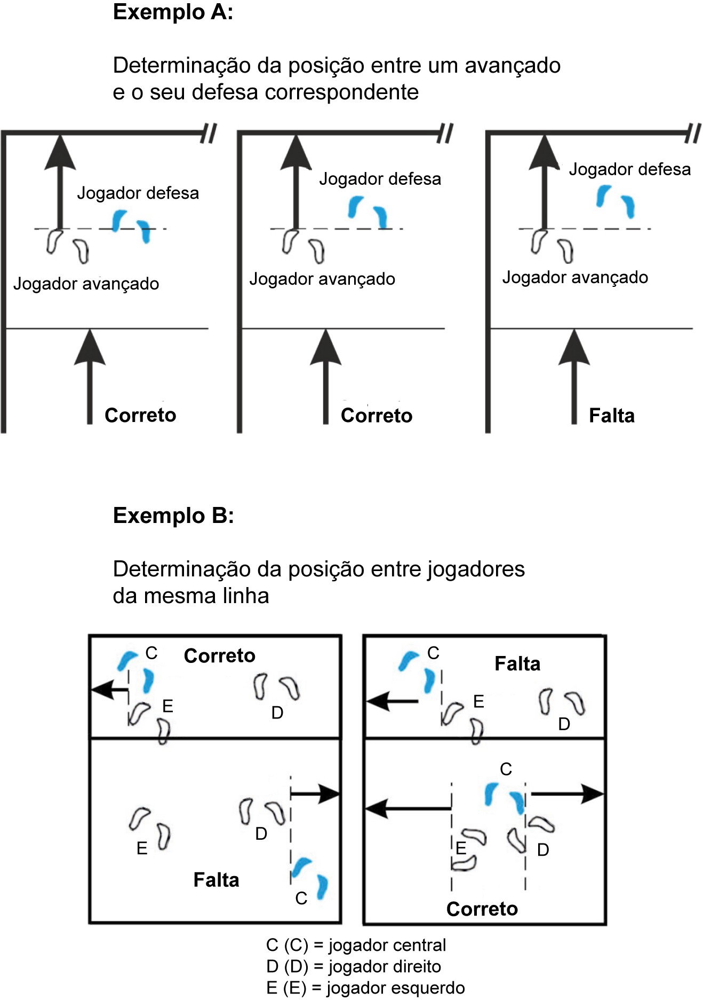
POSIÇÕES DOS JOGADORES

Slide 36
Ficha de formação
Deve ser entregue antes de cada set ao 2º árbitro e este tem de ter atenção à formação, principalmente no momento da receção;
Deve conter o nome da equipa e do set;
Deve ser assinado pelo Professor.
IV
III
II
V
VI
I

Slide 37
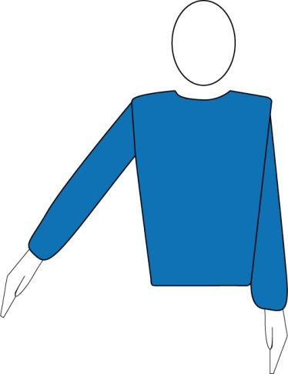
14
Bola dentro
- As linhas que delimitam o terreno de jogo fazem parte deste.
Vídeo

Slide 38
15
Bola fora
- Bola que sai fora do lado contrário ao último jogador a tocar na bola;
- Toca um objeto ou um elemento estranho ao jogo.
Vídeo

Slide 39
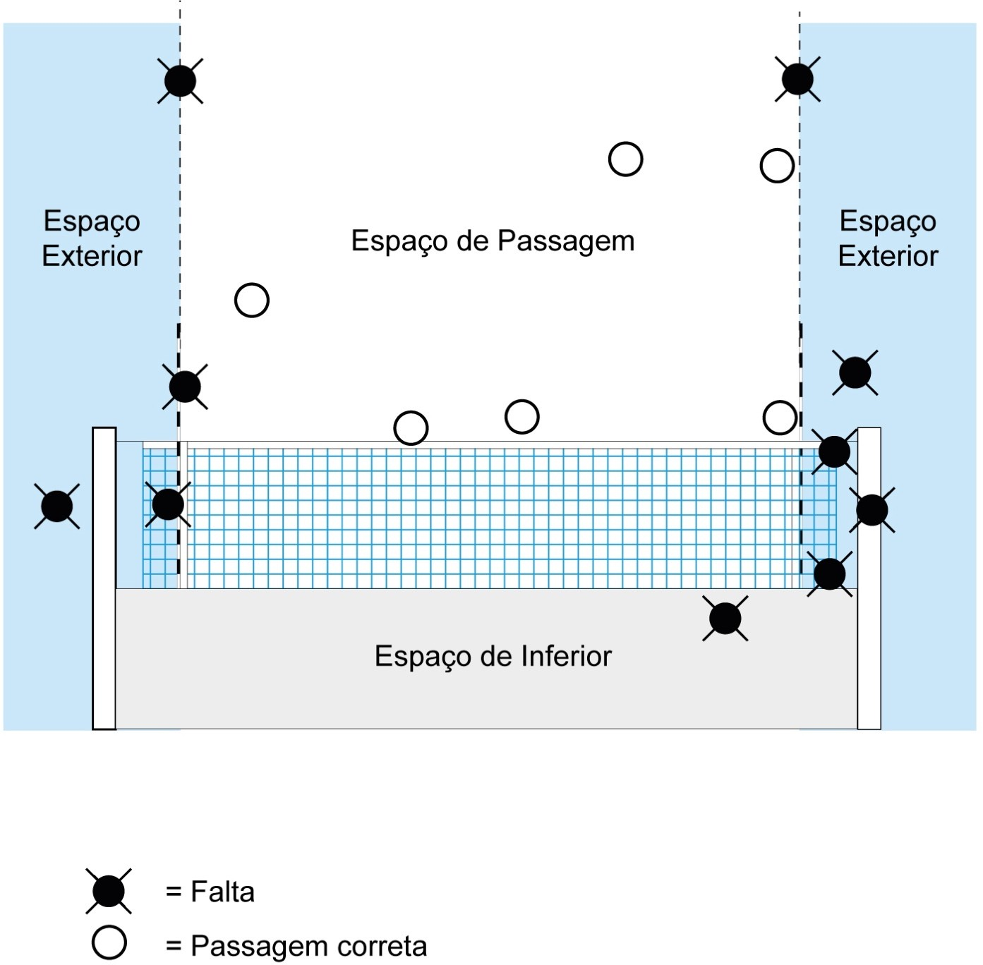
Bola fora

Slide 40
16
Bola retida
Caso a bola seja acompanhada por um jogador, a equipa é penalizada com a perda da jogada;
A “exigência” é menor no 1º toque da equipa.
Vídeo

Slide 41
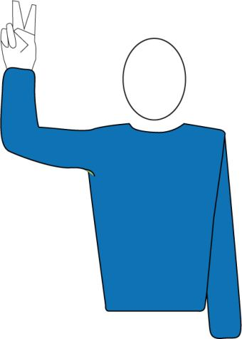
17
Dois toques
- A bola não pode ser tocada por duas partes do corpo que não seja em simultâneo;
- No 1º toque de equipa não é marcado, se for na mesma ação de jogar a bola.
Vídeo

Slide 42
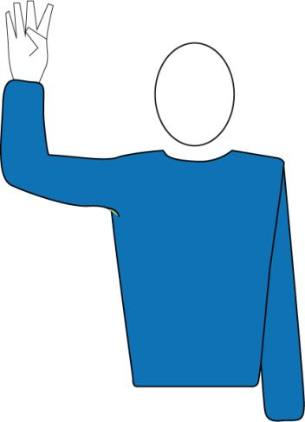
18
Quatro toques
- Uma equipa tem direito a 3 toques de equipa, além do toque de bloco, que não conta como toque de equipa.
Vídeo

Slide 43
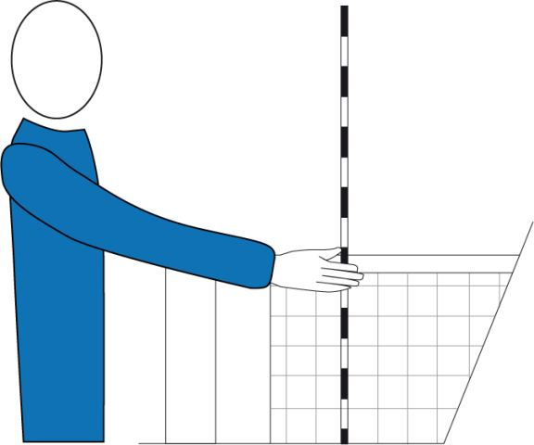
19
Rede tocada
O toque na rede (entre as varetas) é falta sempre que o jogador esteja na ação de jogar a bola ou perto dela;
- A bola pode tocar na rede no serviço, desde que passe para o campo contrário.
Vídeo

Slide 44
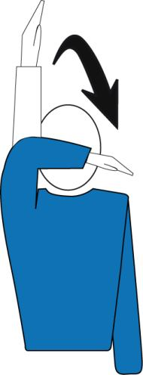
21
Falta no ataque
- Os defesas, quando atacam acima do bordo superior da rede, não podem pisar a zona de ataque;
- No passe de dedos do líbero na zona de ataque e ataque efetivo acima do bordo superior da rede.
Vídeo

Slide 45
22
Penetração no campo adversário
É permitido penetrar no espaço adversário por baixo da rede desde que não interfira na jogada do adversário;
É permitido tocar o campo adversário com os pés, desde que uma parte do pé esteja a tocar ou sobre a linha central, sem interferir com o jogo adversário.
Vídeo

Slide 46
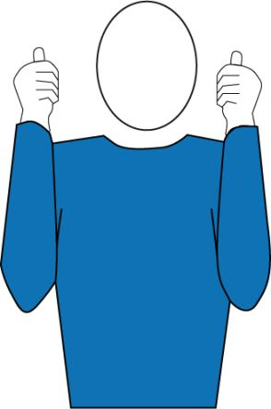
23
Falta dupla ou repetição da jogada
- Falta cometida em simultâneo por dois adversários;
- Interferência externa.
Vídeo

Slide 47
24
Bola tocada
- Bola que sai fora do lado do último jogador a tocar na bola;
- Geralmente após uma má receção ou defesa ou toque no bloco.
Vídeo

Slide 48
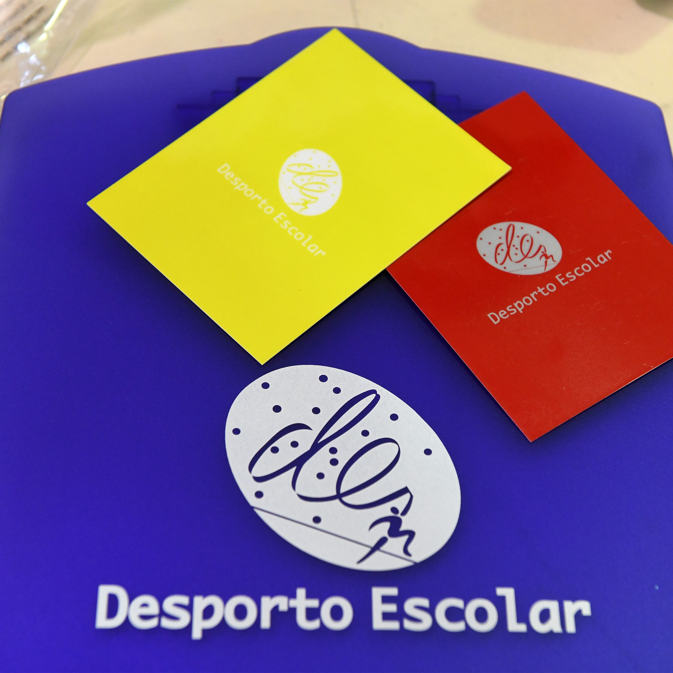
29
Bom senso
- ……….

Slide 49
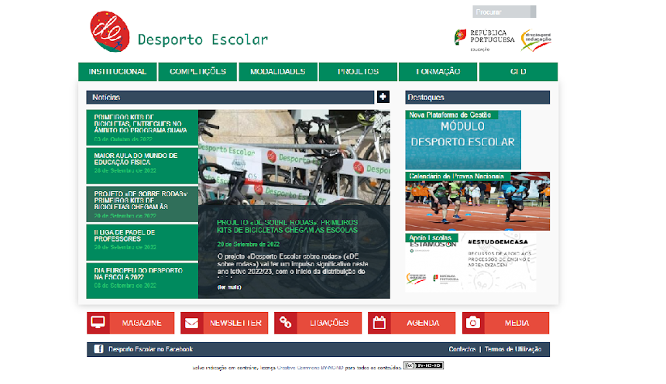


WEBSITES
desportoescolar.dge.mec.pt
fpvoleibol.pt
cev.eu
fivb.com

Slide 50
Mantém a bola no ar, diverte-te, participa e faz amigos!
5

